Slide 1
OGU 2025
Fall från det stora och lilla sjukhuset, skillnader i möjlighet kring handläggning

Slide 2
Det finns inga jäv eller intressekonflikter att redovisa

Slide 3
Telefonsamtal
Torsdagkväll i april 2023, telefonen ringer kl 21.25. Jag har inte jour/beredskap. Det är narkosjouren från op-avd
Pågående blödning, närmare 5 l. Försöka att sätta Bakri, men det krånglar
ASEC 14.55. Bakgrund: diabetes typ-1, anorexi. Hypoalbuminemi (20) Tillväxt +44%. PPROM v 34. Induktion efter 3 d
Peroperativ blödning ca 1000 ml
Postop svårt med tonus, det blöder till i omgångar. Uterusmassage, så snart man släpper blöder det till
Bakri på plats när jag anländer. Den fylls, läge kontrolleras med ulj, vagina packas. Vi håller tummarna…

Slide 4
Blöder fortsatt. Vid inspektion ses att det kommer uppifrån. Beslut om laparotomi.
Ses rift posteriort istmusnivå. Uterusbevarande åtgärder (omstickningar, Tachosil, kompression etc). Vi får ej kontroll på blödningen
Beslut om hysterectomi efter drygt 6 L blödning. Op okomplicerad. Sammanlagd blödning ca 8 L.
Konvalescens u a

Slide 5
Januari 2023
Bakjour i hemmet. Tel ringer 03.33. Blödning efter sectio knappt 2 tim tidigare.
Sectio p g a hög rakställning. Intraoperativ blödning ca 1200 ml. En rift ner mot cx på hö sida.
Uterusbevarande åtgärder.
Pågående blödning, ej under kontroll. Laparotomi.
Intraabdominellt OK. Uterotomin öppnas. Blöder från rift posteriort, djupt ner mot vagina. Blödning 5 L vid beslut om HE.
Aortakompression. Intensivt arbete att upprätthålla cirkulation. Pat instabil.

Slide 6
Blödning - forts
Kir bakjour inringd
”Sista påsen matchat blod” Trombocyter beställs, från Umeå (geografi)
Först efter att cx tagits bort kommer vi åt att blodstilla adekvat, den rift som är i övergång cx/vagina.
Sammanlagd blödning ca 11-12 L
PAD visade fokal accreta

Slide 7
Vem är då jag
Norrlandsfödd
Läkarutbildning i Umeå
AT Eskilstuna. Vikariat KK SöS sommaren -99
3-barnsmamma
Flyttade 2005 till Övik som halvfärdig specialist
”allätare”: gillar djur, natur, skidåkning, golf, god mat, resor, musik, stickning/virkning
Gillar också mitt jobb. ☺

Slide 8
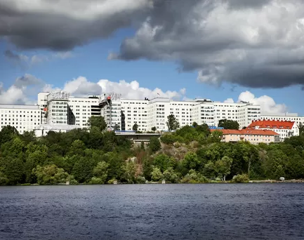
Södersjukhuset:
- ca 750000 upptagningsområde
- 518 VP (2024)
- Ca 5000 anställda
- 5626 födda (2024)

Slide 9
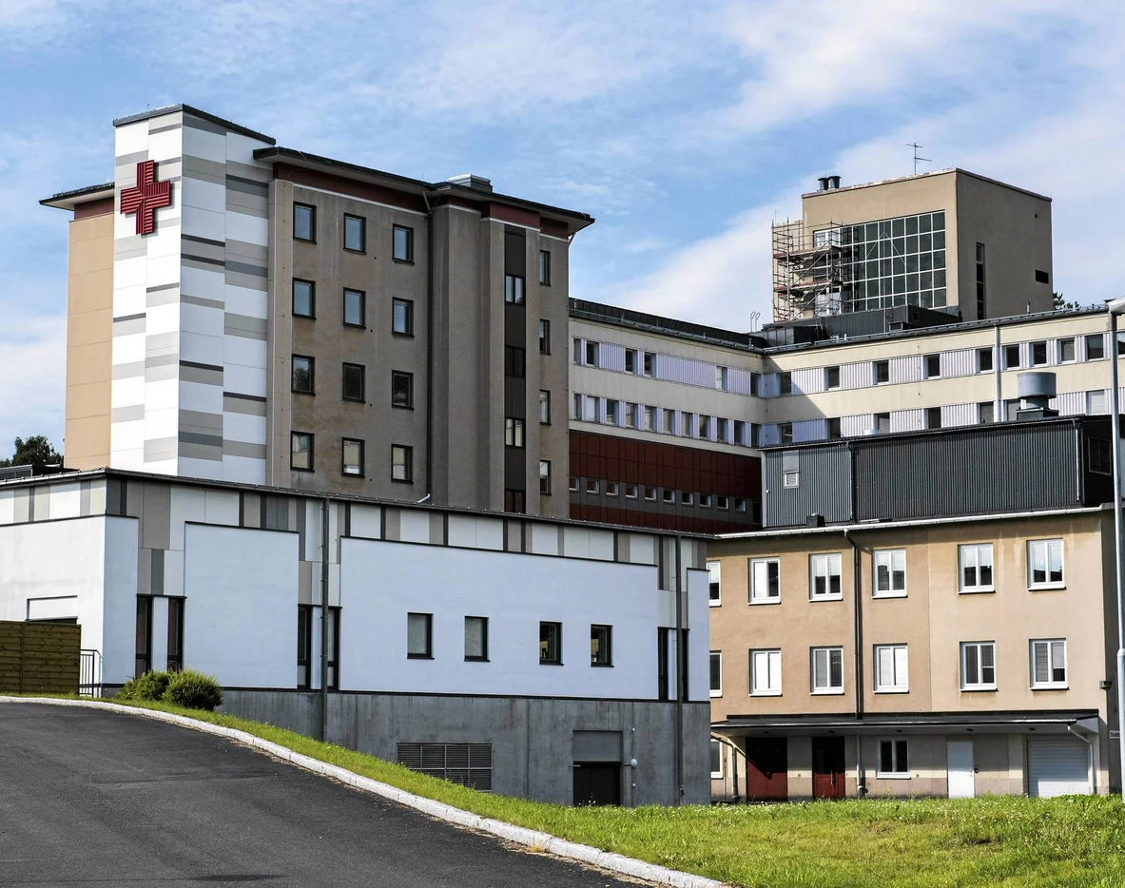
Örnsköldsviks sjukhus:
- Upptagningsområde ca 200000
- 106 VP
- Ca 1200 anställda
- 425 födda 2024 (5 veckor stängt)

Slide 10
Kliniker
Ej disputerad
Ingen spetskompetens
tacksam över att ha arbetat på både det stora och lilla sjukhuset
en hygglig kliniker i obstetrik/gynekologi
Ogillar blödningar…

Slide 11
Förutsättningar och utmaningar
Geografi. Glesbygd
Allt händer men inte så ofta
Utsatthet. Ensam jour – sårbart.
Personalstyrka/-svaghet
Op-lag
Blödningar: blodprodukter (ffa trombocyter), möjlighet till interventioner, Cell-saver
Akut kontra elektivt
Neonatologi: planering. Akuta händelser. Neo NUS - uppkoppling
Kompetens, kirurgisk (och övrig)

Slide 12
Sommarstuga
ESEC fullgången tid
Blödning från lilla bäckenet efter att uterus lyfts ut
Hysterectomi för att komma åt
Venplexa retroperitonealt, + en gren av v iliaca.
Kärlkirurg på semester i sin stuga efterrings
Aortakompression 2,5 tim
Till slut får man stopp på blödningen. Pat överlever. 18 E ery, 9 E plasma

Slide 13
Onkologi
Kontroller
Kirurgi: långa resor.
Strålbehandling
Cytostatikabehandling: planering och beställning
Palliativ vård.
Hospice – finns ej i Övik (Sundsvall)

Slide 14
Olämplig handläggning
0-para, v 25+0. Inlägges på em p g a allvarlig hypertoni, BT 180/105
Senare samma natt: partner larmar efter midnatt p g a kramp. BT 190/120
Bolus Mg + stesolid. Larm för omedelbart sectio
Neo-team efterrings, kommer och hämtar barnet
Stafettläkare på narkosen, barn + ob/gyn

Slide 15
Visst finns skillnader – annat vore konstigt.
Sommarstängning. Planering – induktioner
Beroende av hyrpersonal.
Bereda möjlighet att i den mån det är möjligt ge lika vård på olika villkor

Slide 16
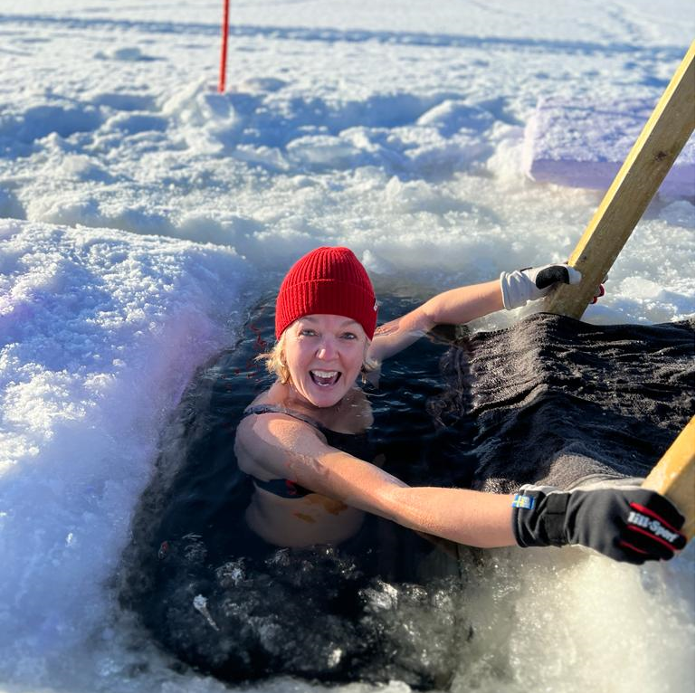
TACK FÖR MIG!

